Slide 1
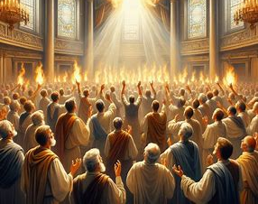
A IGREJA QUE NASCEU NO PENTECOSTES
Lição 1 – Eldon Junior

Slide 2
Introdução
O Pentecostes não é apenas uma festividade judaica celebrada cinquenta dias após a Páscoa. No contexto cristão, tornou-se o marco inaugural da Igreja, quando o Espírito Santo foi derramado sobre os crentes reunidos em Jerusalém (At 2).
Esse evento transcende um ato histórico: é um acontecimento teológico e escatológico, profundamente enraizado na esperança messiânica e no cumprimento das promessas do Antigo Testamento.

Slide 3
O início do pentecostes
Pentecostes (do grego pentēkostē, "quinquagésimo") era também conhecido como Festa das Colheitas (Ex 23.16), ou das Primícias (Nm 28.26).
Craig Keener e Gordon Fee apontam que a escolha divina desta data está relacionada à colheita espiritual que se iniciava com a vinda do Espírito.

Slide 4
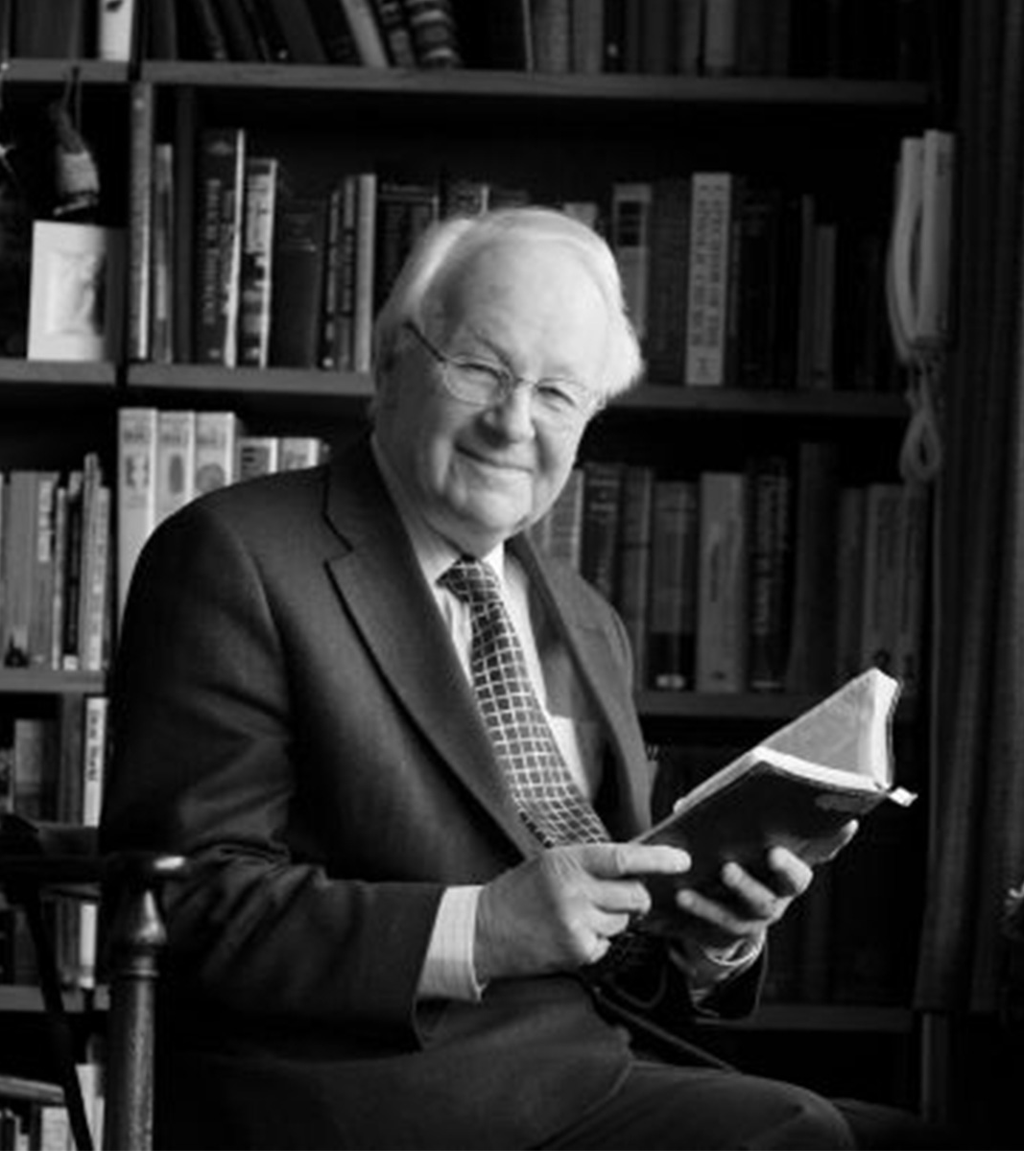
Por que nesta data?
Era um momento em que judeus da dispersão estavam reunidos (At 2.5), permitindo a propagação imediata do Evangelho.
Segundo John Stott ("A Mensagem de Atos"), Deus usou esse contexto para mostrar que o Evangelho era universal.

Slide 5
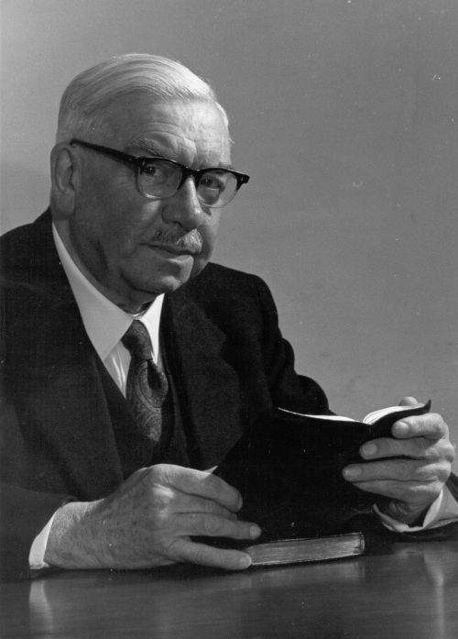
Teólogos Pentecostais
Donald Gee("The Pentecostal Movement Today"): conhecido como o "decano dos teólogos pentecostais",Gee escreveu extensivamente sobre os dons espirituais. Ele afirma: "O Pentecostes foi mais que uma experiência emocional; foi a porta de entrada para a capacitação divina contínua da Igreja" (Gee, 1958).

Slide 6
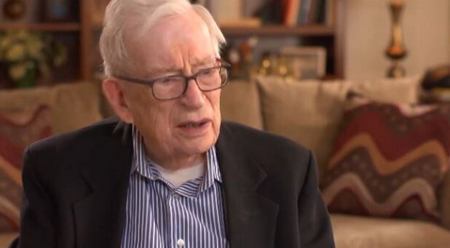
Stanley Horton
("O que a Bíblia diz sobre o Espírito Santo"):Horton defende que "o batismo no Espírito Santo é uma capacitação sobrenatural para testemunhar de Cristo e viver uma vida santa" (Horton, 1976, p. 109). Ele também argumenta que Pentecostes foi o cumprimento profético de Joel e a abertura da nova aliança do Espírito.

Slide 7
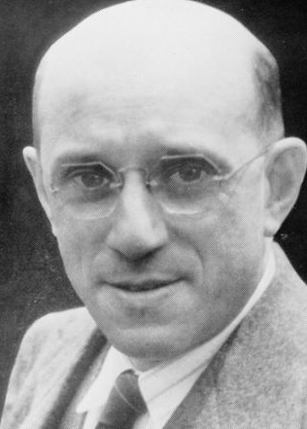
Myer Pearlman
("Conhecendo as Doutrinas da Bíblia"):Pearlman destaca que "o Pentecostes inaugura a era do Espírito Santo, sendo este o agente da santificação, da revelação e do poder na Igreja" (Pearlman, 1937, p. 186). Ele aponta que o evento marca a continuidade entre a promessa do Antigo Testamento e a plenitude do Novo.

Slide 8

A profecia no Antigo Testamento
Joel 2.28-32: "Derramarei o meu Espírito sobre toda carne..."
Isaías 32.15; 44.3; Ezequiel 36.26-27
Gordon Fee, disse: "o Espírito é o poder de Deus atuando na Igreja para ser o que ela não pode ser sozinha".

Slide 9
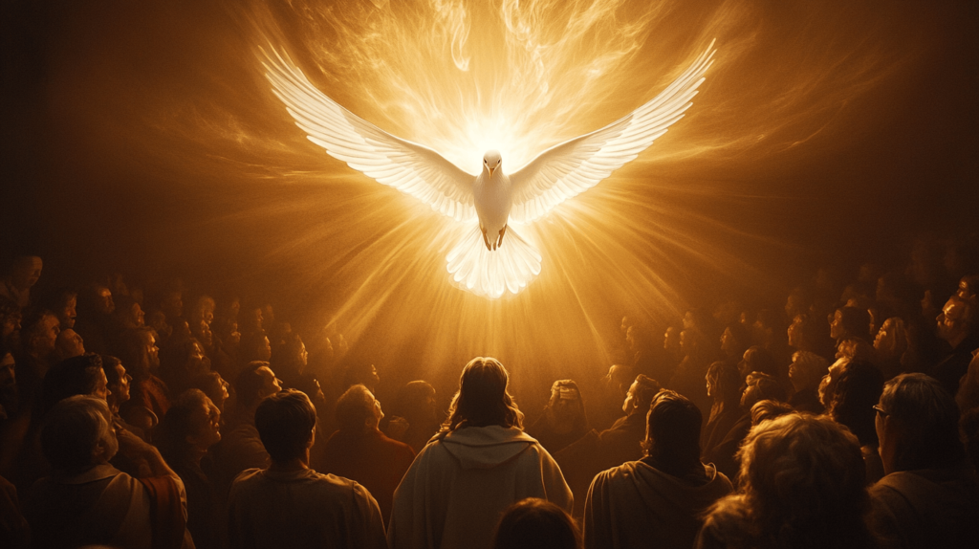
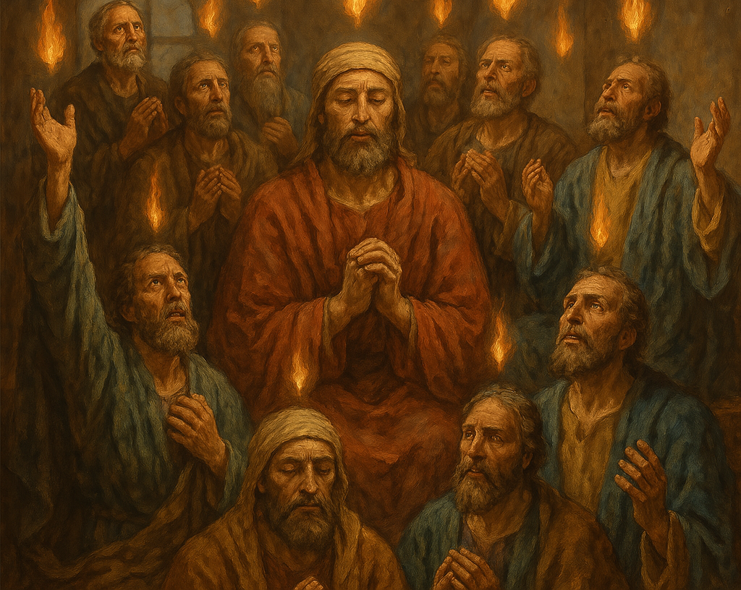
A natureza do pentecostes bíblico
Natureza divina e sobrenatural: O evento foi marcado por sons (vento), visões (línguas de fogo), e fala (glossolalia), apontando diretamente para uma intervenção sobrenatural. O som como de um vento impetuoso (At 2.2) remete à soberania criadora de Deus — como em Gênesis 1.2, onde o Espírito pairava sobre as águas. O fogo, por sua vez, simboliza purificação, juízo e presença divina, como no caso da sarça ardente (Ex 3.2).

Slide 10
Teólogos destacam...
Segundo Gordon Fee, "as manifestações físicas do Pentecostes eram sinais visíveis da nova realidade espiritual que se inaugurava na comunidade cristã" (God's Empowering Presence, p. 896).
Stanley Horton reforça que "os símbolos — vento e fogo — não foram apenas ilustrativos, mas teofânicos, revelando a presença real e dinâmica de Deus entre o povo" (What the Bible Says About the Holy Spirit, p. 91).

Slide 11
Patrística
Irineu de Lião menciona que "os apóstolos, cheios do Espírito Santo, falavam as línguas dos homens e dos anjos como sinal da presença divina entre os povos" (Contra Heresias, Livro V).
Justino Mártir, em sua Primeira Apologia, afirma que "as manifestações espirituais, incluindo o falar em línguas, eram sinais da nova criação que Deus estava operando entre os fiéis".

Slide 12
No Pentecostes
Vento: sinal da vida e soberania do Espírito (Ez 37.9)
Fogo: purificação e presença divina (Ex 3.2; Lc 3.16)
Teólogos como Karl Barth e Millard Erickson consideram Pentecostes uma teofania do Novo Testamento.
Manifestação visível de Deus (Gn 18; Ex 3; Mt 17.1-9)

Slide 13
O paralelismo com o evento do Sinai
No Sinai: Lei escrita em tábuas (Ex 19-20)
Em Pentecostes: Lei escrita nos corações (Jr 31.33)
Ambos ocorreram 50 dias após a saída do Egito e a morte de Cristo, respectivamente
Ambos são acompanhados de sons, fogo e tremores (Ex 19.16-19; At 2.1-4)

Slide 14
Centralidade de Cristo e escatologia
Em Atos 2 Pedro vai ligar o Pentecostes com Jesus.
Afirma que Jesus foi entregue pelo desígnio determinado e presciência de Deus (At 2.23)
Que Deus o ressuscitou, rompendo os grilhões da morte (At 2.24).
O derramamento do Espírito é, então, interpretado como consequência da ascensão de Cristo (At 2.33), o qual recebeu do Pai a promessa do Espírito Santo e o derramou sobre os crentes.

Slide 15
O derramamento do Espírito anuncia a iminência da volta de Jesus
J. Rodman Williams, teólogo escatológico pentecostal, afirma:
"o Pentecostes não é apenas inauguração; é também proclamação de que os últimos dias começaram e de que o retorno de Cristo pode ocorrer a qualquer momento" (Renewal Theology, v.2, p. 185).

Slide 16
O reconhecimento da autoridade de Jesus
Em Atos 2.34-35 Pedro aponta para a majestade de Cristo, sentado à direita de Deus, aguardando que todos os seus inimigos sejam colocados por escabelo de seus pés. Marca a expectativa de sua volta, um retorno triunfal.

Slide 17
Irineu de Lião
"O Espírito Santo foi dado como selo da promessa futura, a saber, a glorificação dos santos na vinda do Senhor" (Contra Heresias, V.6.1).
Ligava o acontecimento com os apontamentos voltados para a volta de Jesus e a gloriosa glorificação.

Slide 18
O centro em Jesus
O Pentecostes é cristocêntrico em sua origem, conteúdo e propósito. Ele é o selo da obra redentora de Cristo e o início da missão escatológica da Igreja. Pedro realmente cria que vivia nos últimos dias (At 2.17) e que a comunidade cristã precisava viver em constante expectativa do retorno do Senhor (At 3.19-21).

Slide 19
O propósito do Pentecostes Bíblico
Verdadeira adoração: At 2.11 mostra os povos ouvindo "as grandezas de Deus" em suas próprias línguas.
Da aparência à transformação:
Vento e fogo: sinal externo
Conversão: transformação interna
Paulo diz: "Tu dás bem as graças, mas o outro não é edificado" (1Co 14.17)

Slide 20
O propósito do Pentecostes Bíblico
Poder para testemunhar:
At 1.8: "Recebereis poder... e sereis minhas testemunhas"
Exemplo de Pedro: antes negou (Lc 22), depois pregou com poder (At 2)
Fatos históricos relevantes:
Avivamento da Rua Azusa (1906)
Avivamento de Gales (1904)
Crescimento da Igreja Pentecostal na Coreia, África e América Latina

Slide 21
III -- Características do Pentecostes Bíblico
Experiência específica:
Batismo no Espírito é subsequente à salvação (At 19.2)
Stanley Horton: "Uma dotação de poder para serviço e testemunho"
Segundo Horton, "o batismo no Espírito Santo é um revestimento de poder, não para salvação, mas para proclamação" (A Doutrina do Espírito Santo, p. 142).

Slide 22
Qual a diferença entre Batismo e Salvação
Salvação = regenerar (Jo 3.3) - O Espírito Santo age na salvação, convencendo do pecado e regenerando o crente (Jo 3.5-6)
Batismo = revestir (Lc 24.49) - o batismo no Espírito vem depois, como capacitação. Sem regeneração, não há espaço legítimo para o batismo espiritual. Paulo afirma que "nenhum homem pode dizer que Jesus é o Senhor senão pelo Espírito Santo" (1Co 12.3)
Pode haver salvação sem batismo no Espírito, mas não plenitude de poder para testemunho

Slide 23
Experiência que continuou...
At 2, At 4.31, Ef 5.18 mostram novas enchentes do Espírito
Falar em línguas como evidência inicial: At 2.4; 10.44-46; 19.6
Paulo diz: "enchei-vos do Espírito" (Ef 5.18), no presente contínuo. Isso indica que a vida cheia do Espírito deve ser buscada diariamente.

Slide 24
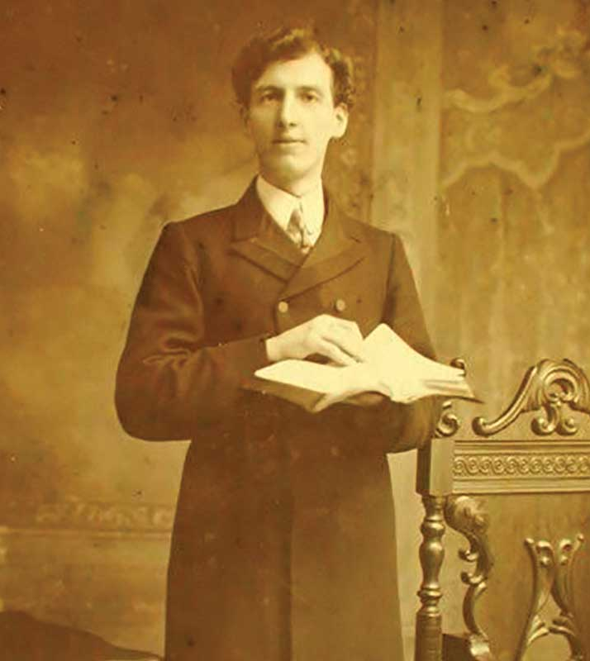
Avivamento de Gales (1904)
Liderado por Evan Roberts, foi marcado por intensa convicção de pecado, quebrantamento e busca pela santidade. Estima-se que cerca de 100.000 pessoas se converteram. O historiador pentecostal Vinson Synan afirma que este movimento influenciou diretamente o ambiente espiritual que precedeu o avivamento de Azusa.

Slide 25
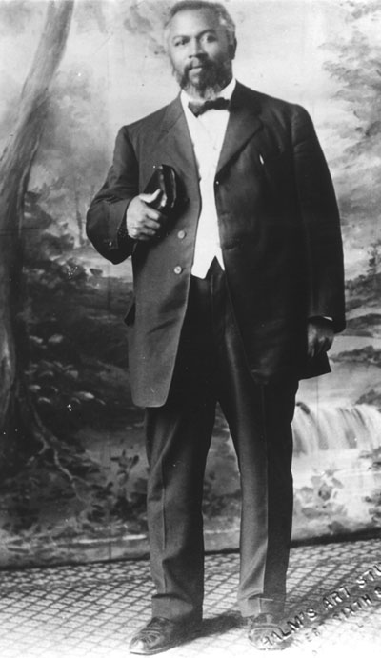
Avivamento na Rua Azusa (1906)
Considerado o ponto de partida do movimento pentecostal moderno, liderado por William J. Seymour, um pregador afro-americano. Em seus cultos simples e fervorosos, ocorria frequentemente o falar em línguas, curas e manifestações espirituais. Como relata Frank Bartleman, testemunha ocular do movimento: "Deus estava novamente falando por meio de línguas e profecias, como nos dias de Pentecostes" (How Pentecost Came to Los Angeles, 1925).

Slide 26
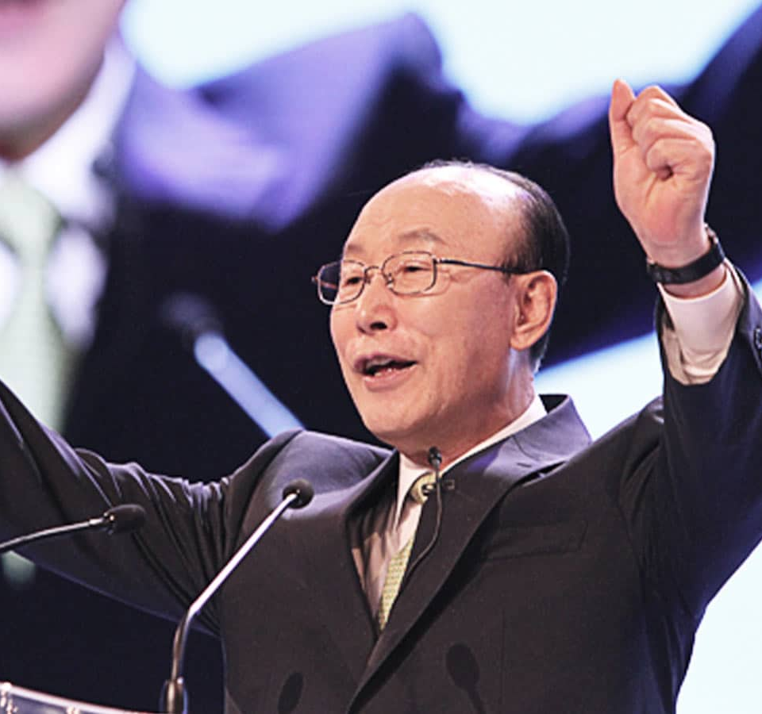
Crescimento do movimento Pentecostal
Em países como a Coreia do Sul, com David Yonggi Cho e a Yoido Full Gospel Church, o movimento pentecostal assumiu enorme proporção, tornando-se uma das maiores igrejas do mundo.
Na América Latina, o pentecostalismo encontrou terreno fértil entre os mais pobres e marginalizados, promovendo transformação social e espiritual.

Slide 27
Evidência inicial: línguas estranhas
A Assembleia de Deus, baseada em Atos 2.4, 10.44-46 e 19.6, ensina que o falar em línguas é a evidência inicial do batismo no Espírito.
Horton declara: "As línguas não são a totalidade do batismo, mas o sinal de sua chegada".

Slide 28
O Cessacionismo
Não aceitam as línguas como evidência do batismo no Espírito Santo, pois consideram que os dons miraculosos, como línguas, profecias e curas, cessaram com o fechamento do cânon do Novo Testamento.
B. B. Warfield (em sua obra "Counterfeit Miracles", 1918), via os dons como sinais apostólicos limitados ao início da Igreja.

Slide 29
As línguas e o amor
Em 1 Coríntios 13, Paulo NÃO nega o dom, mas enfatiza que o DOM está ligado ao AMOR.
Paulo valoriza tanto os dons quanto o fruto do Espírito (Gl 5.22-23), mas insiste que os dons devem ser exercidos com maturidade e amor.
Donald Gee, "os dons do Espírito são importantes, mas os frutos são indispensáveis".

